Slide 1
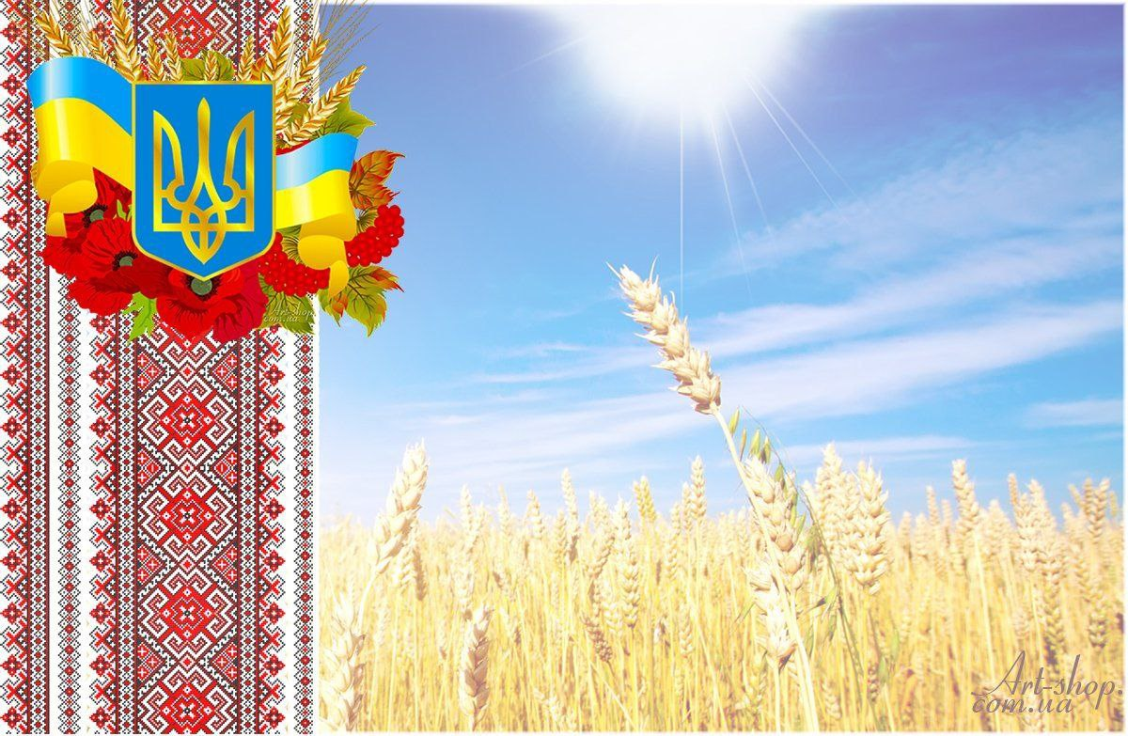
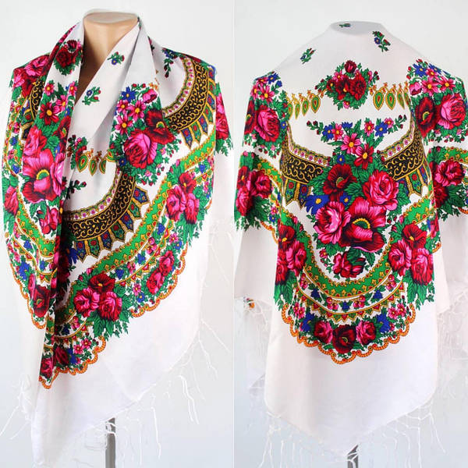
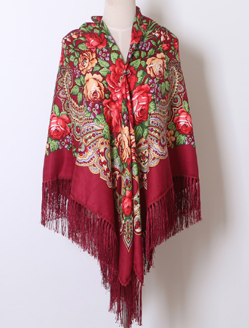
Всесвітній День
української хустки

Slide 2

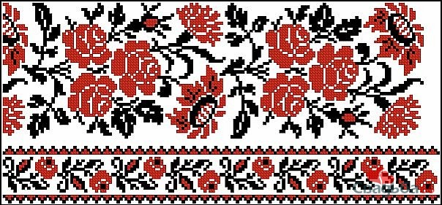
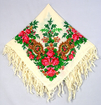
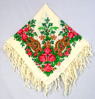
“Дай мені, мамо,
хустку на згадку”
Не цурайтесь хустинок, дівчата.
Що ж ви носите тільки шапки?
На хустки Україна багата,
І цвітуть ще на них бережки

Slide 3



Slide 4
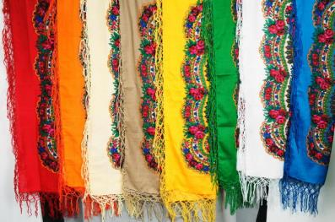
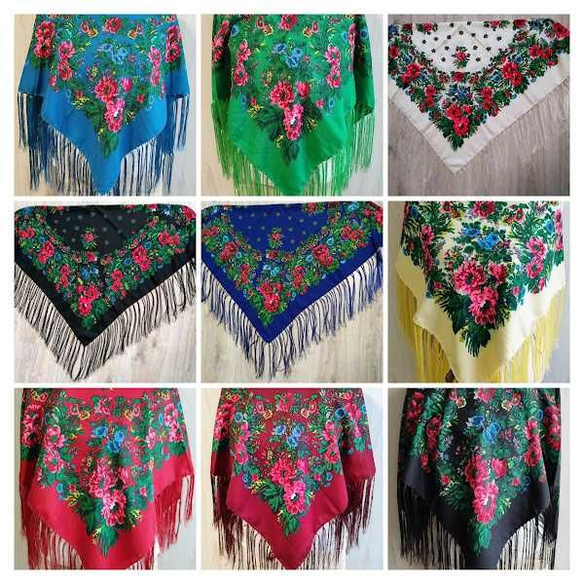
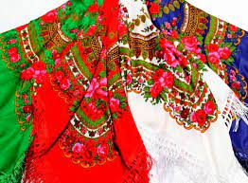
Хустина, хустина, чи біла чи синя мені ти миліша усяких обнов,
Хустина, хустина, як ласка родинна, як вірності пісня про щиру любов.
“З історії хустки”

Slide 5
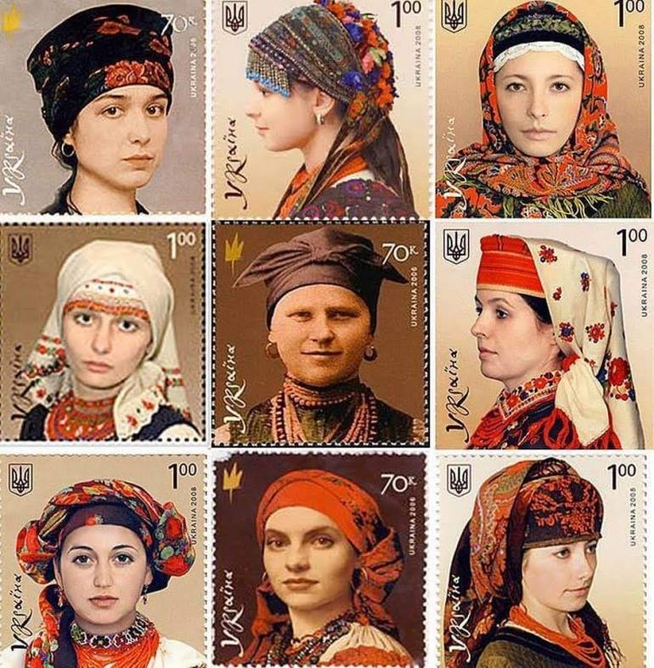
Жіночі головні убори характеризуються розмаїттям форм, прикрас та способів носіння. До давнього типу рушникового головного убору належать хустки, які генетично пов’язанні з намітками (обрус, плат, завій, рантух), які з’явилися в Україні в ХVІІ ст. У XVII–XIX століттях хустка і намітка побутували поруч.
“З історії хустки”

Slide 6
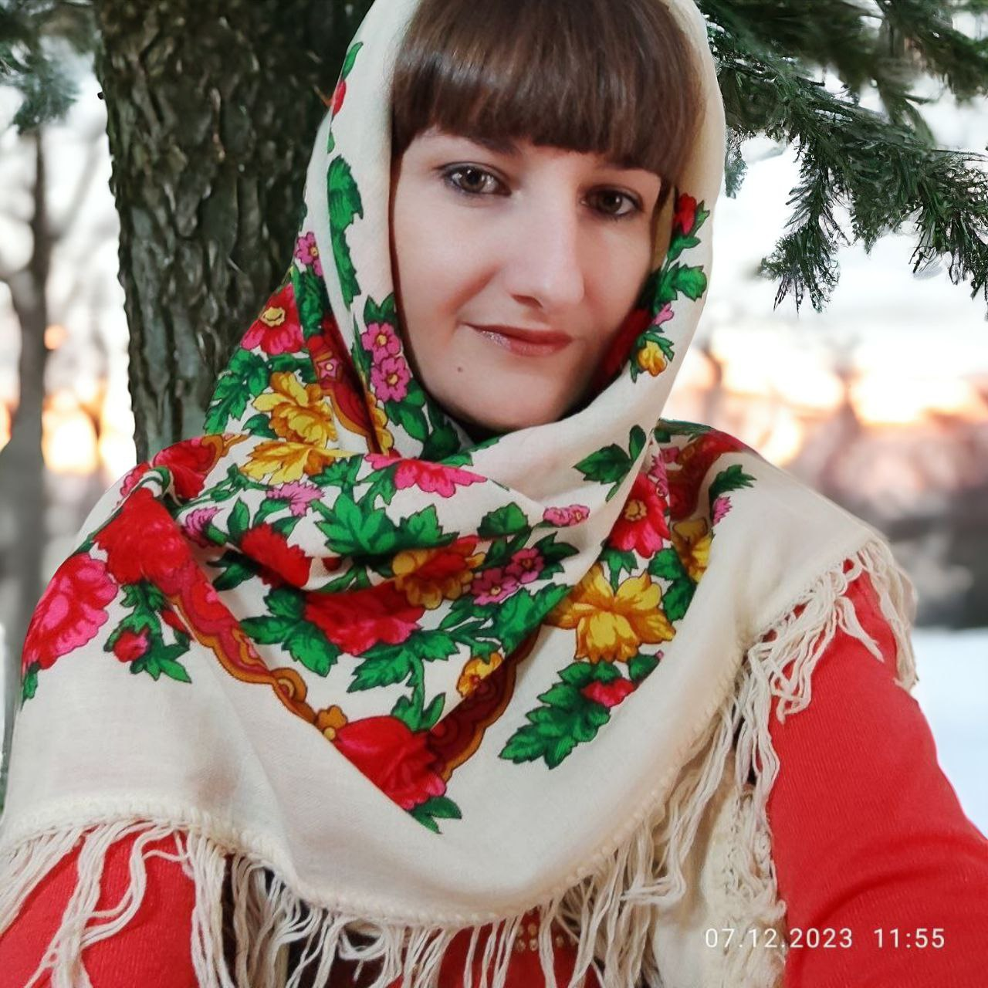
Хустка - це оберіг жінки, бо оберігає її від усього злого.
Наші бабусі ховали колись у скрині: віночок – символ віри, надії, любові, рушник – символ долі, хустку – берегиню вроди, намисто – символ радості.
Хустка споріднена із словами «хистка», «захищати». Вона весь час комусь потрібна: її зодягають на голову, на шию, носять на потилиці, на маківці, під боріддям, покривають плечі

Slide 7
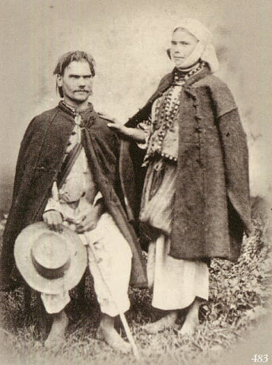
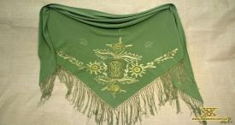
Найдавніші хустки вишивали або ткали шовком, сріблом і золотом. Спочатку хустки були білого кольору.
Пізніше їх вишивали червоними, синіми, зеленими, жовтими нитками.
Дуже рідко використовували чорні нитки. А вже барвисті хустки запозичені від болгарів, турків, персів.

Slide 8
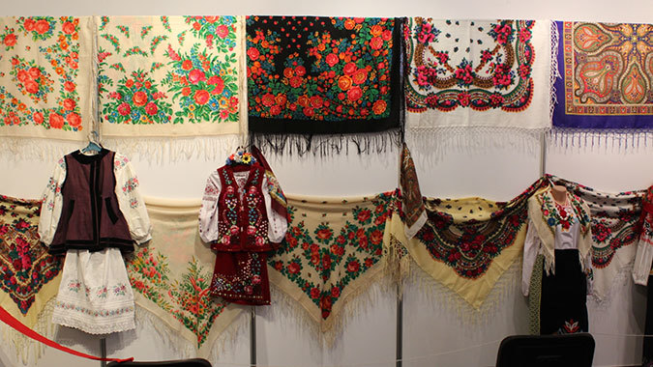
Видатний історик Михайло Грушевський писав у своїй "Історії України", що хустка відома на всій території України, починаючи з часів Київської Русі, вона була поширена в козацьку епоху і дійшла до наших днів.
Змінювалися тільки кольори, а хустка залишалася хусткою.

Slide 9
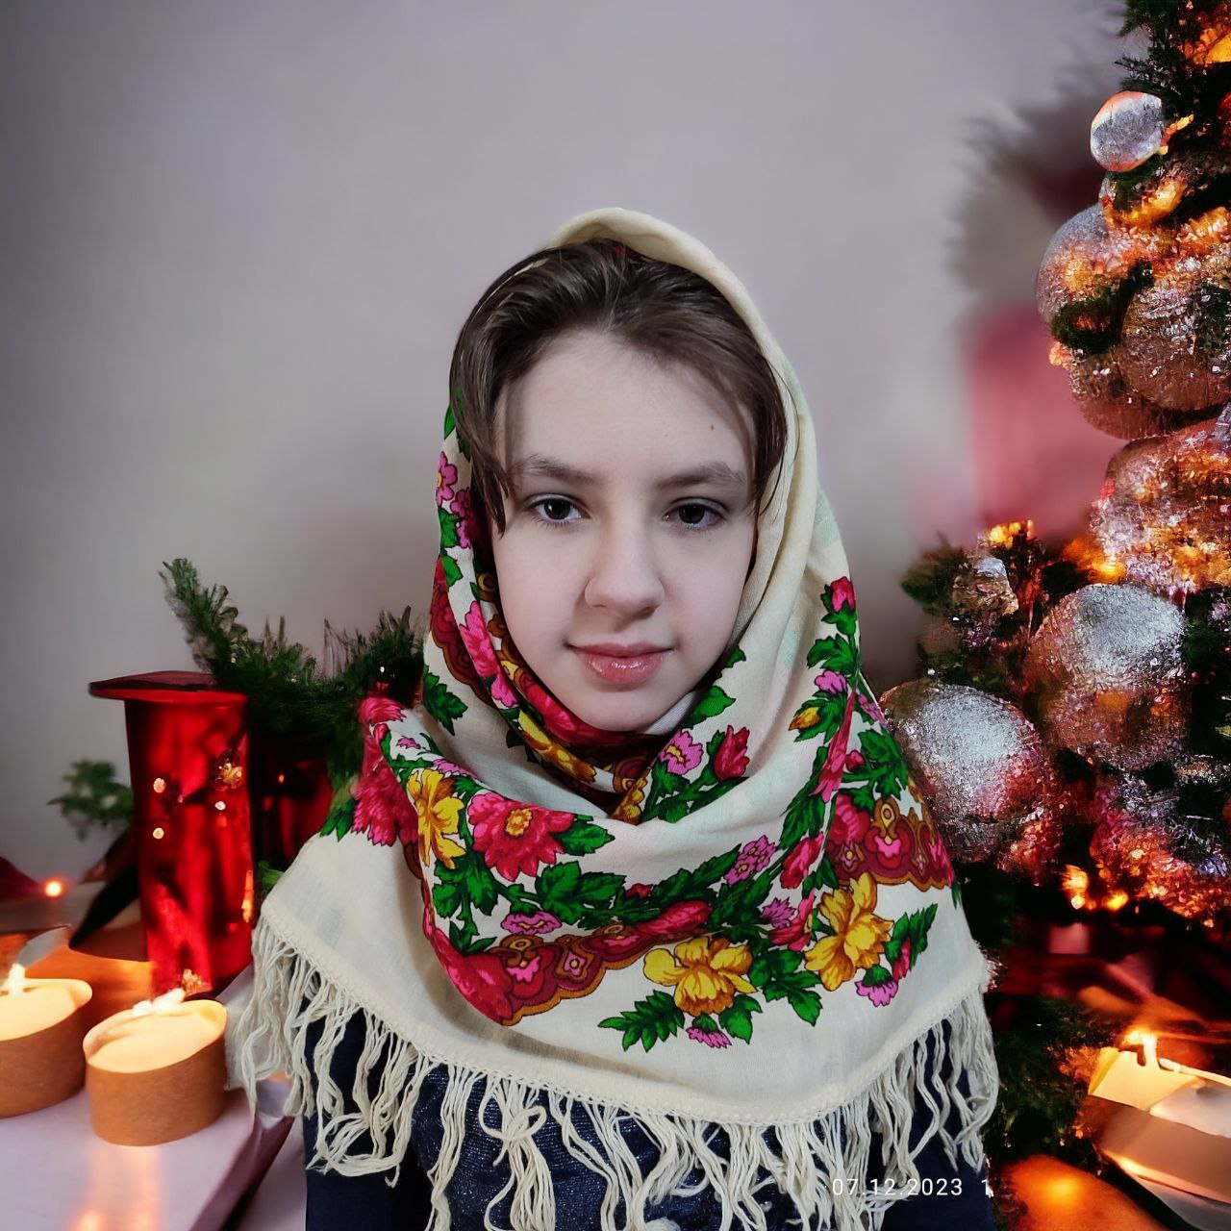
Крім побутового, хустка в Україні має ще й обрядове значення. Народні обряди, пов’язані з хустиною, супроводжували дитину від самого народження
Добрий час,
Добрий час,
Ангелята при нас
Розстелили м’якеньку хустинку,
Щоб заповити маленьку дитинку.

Slide 10
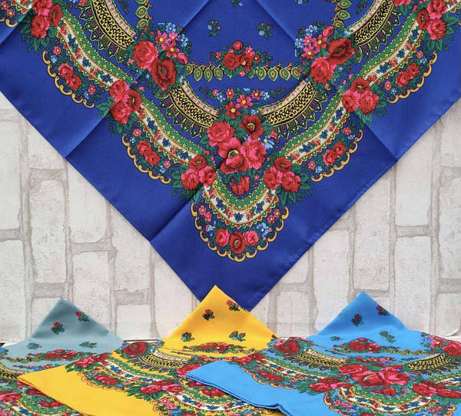
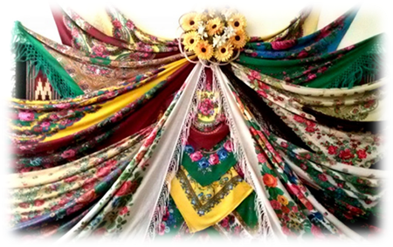
У кожній родині, де підростала дівчина, скриня повинна була наповнюватись хустками.
Їх дбайливо оберігали, хизувалися перед гостями і сусідами:
Я – не панна, я – господиня, У мене хусток повна скриня

Slide 11
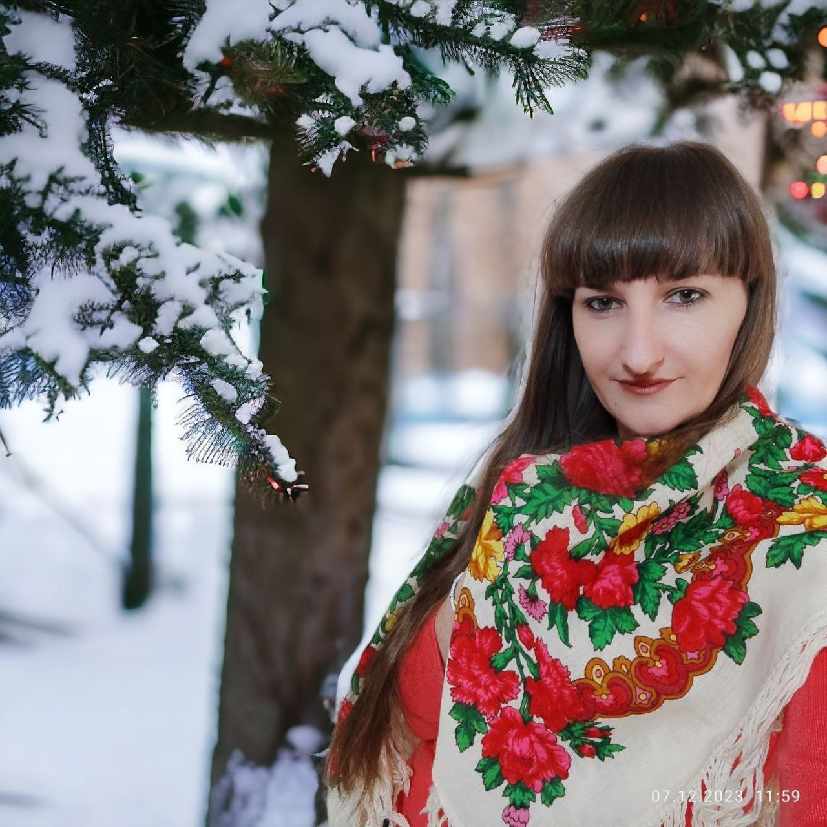
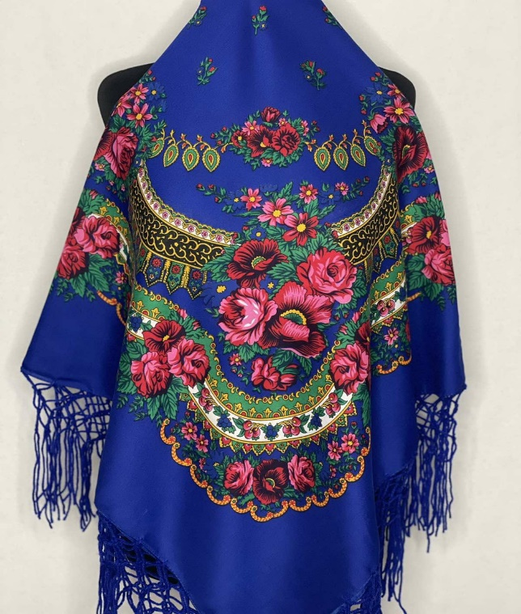
Коли син вирушав у далеку дорогу, мати зав’язувала хліб у білу хустину, щоб не забував батьківського порогу:
Дай мені, мамо, хустку на щастя,
Хай буде на згадку вона,
Щоб не була поміж нами
Далека чужа сторона.

Slide 12
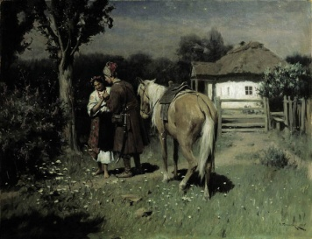
В часи козаччини був добрий звичай у наших дівчат: коли козаки вирушали з військом в похід, то кожна дівчина своєму нареченому дарувала вишиту хустку, як символ вірності у коханні:
Дарувала шиту шовком хустину,
Щоб згадував на чужині...

Slide 13
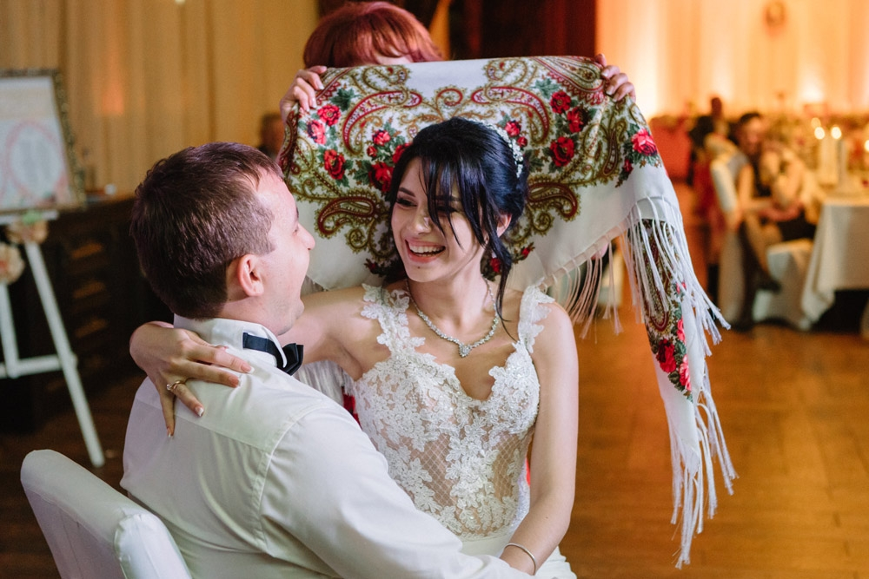
Хустка, якою мати водила молодих до хати і виводила із хати під час весілля, мусила бути світлою і ясною - таким буде і життя молодих.

Slide 14
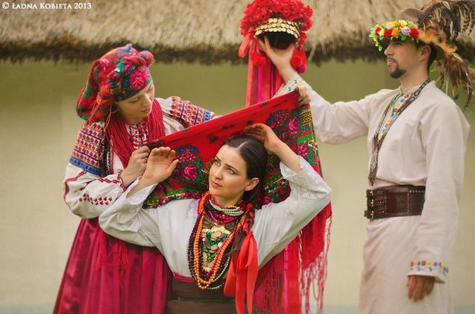
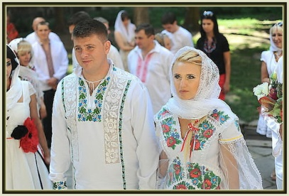
Під час вінчання молодих людей їхні руки пов’язують хусткою.
Не люди з’єднали, а з’єднав Бог навіки,
На щастя, на долю, на довгий вік.

Slide 15
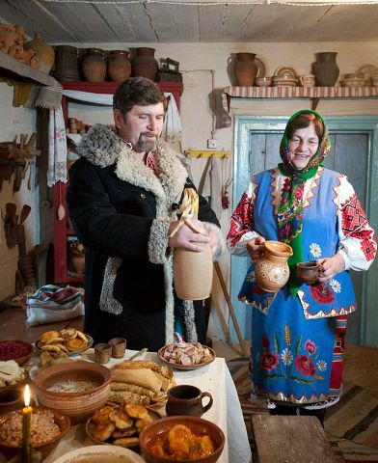
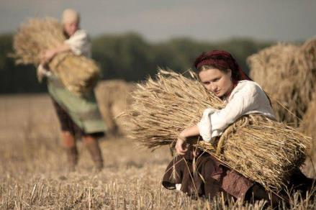
Хустка потрібна в житті для всього: це і носовичок, це і вузлик, це і серветка, і скатертина. Йдучи до церкви, обов'язково треба жінці пов'язати голову хусткою. Свічечку у Божому храмі теж тримають в руках через хустинку, хустинка на спеченому хлібі, на дитячій колисці і вузлик з вечерею для хрещених батьків на Різдво.

Slide 16
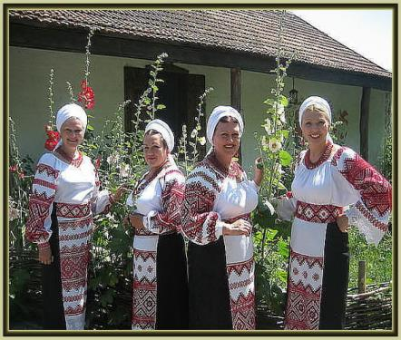
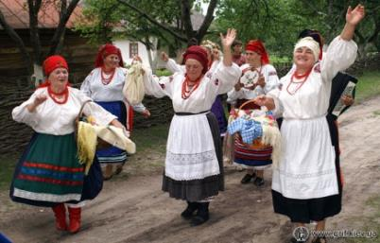
Оскільки хустка була обов'язковим елементом одягу жінки, то вона стала найкращим подарунком. Подарована хустка гріла душу, лікувала рани, плекала віру, леліяла світлі надії.
В пісні стверджується:
Веселі ви чи сумовиті,
На схилах Ворскли чи Дінця,
Нема таких жінок у світі,
Котрим вона не до лиця.
“Хустка в народних обрядах”

Slide 17
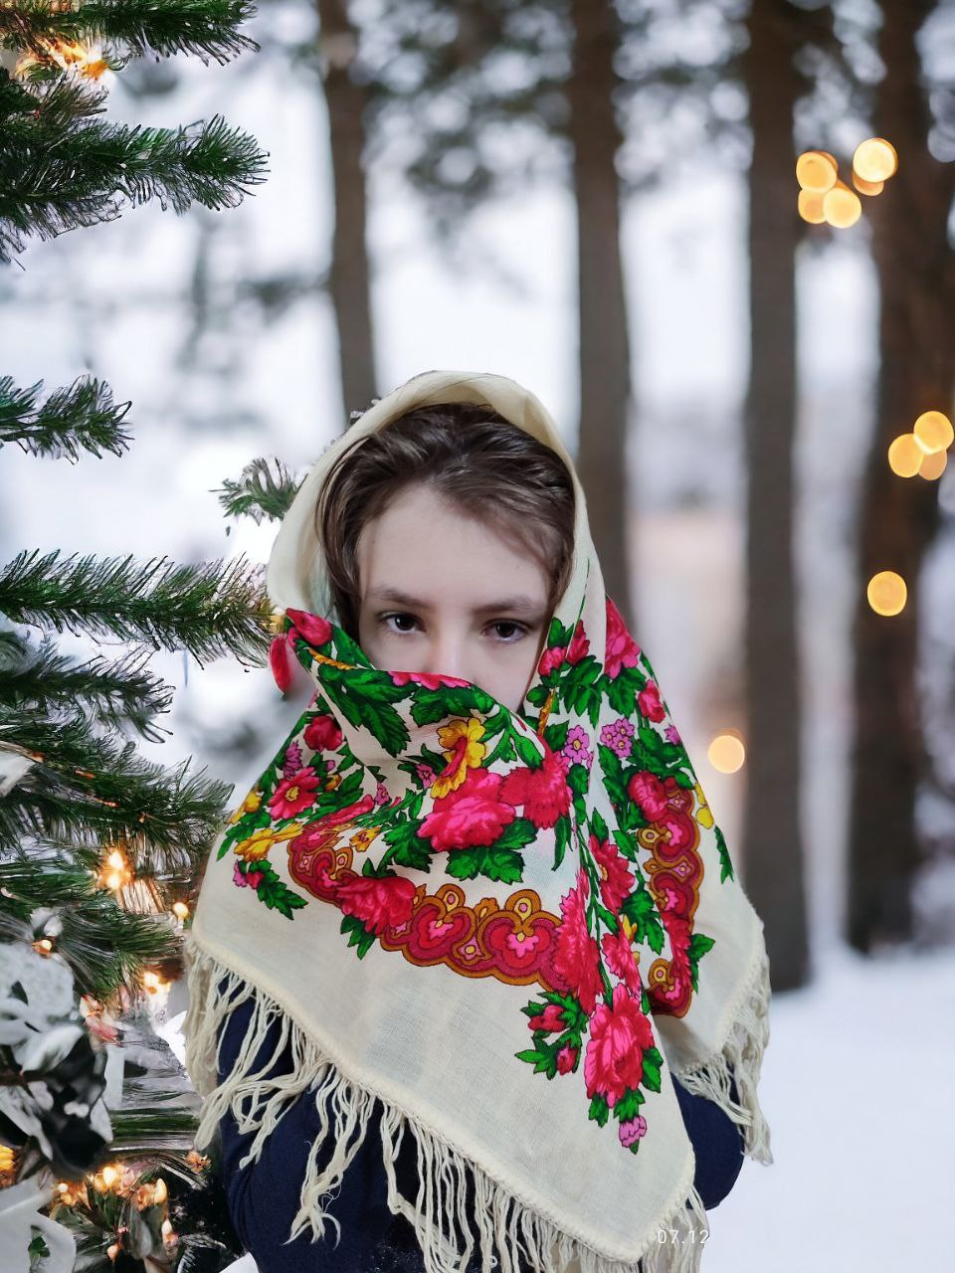
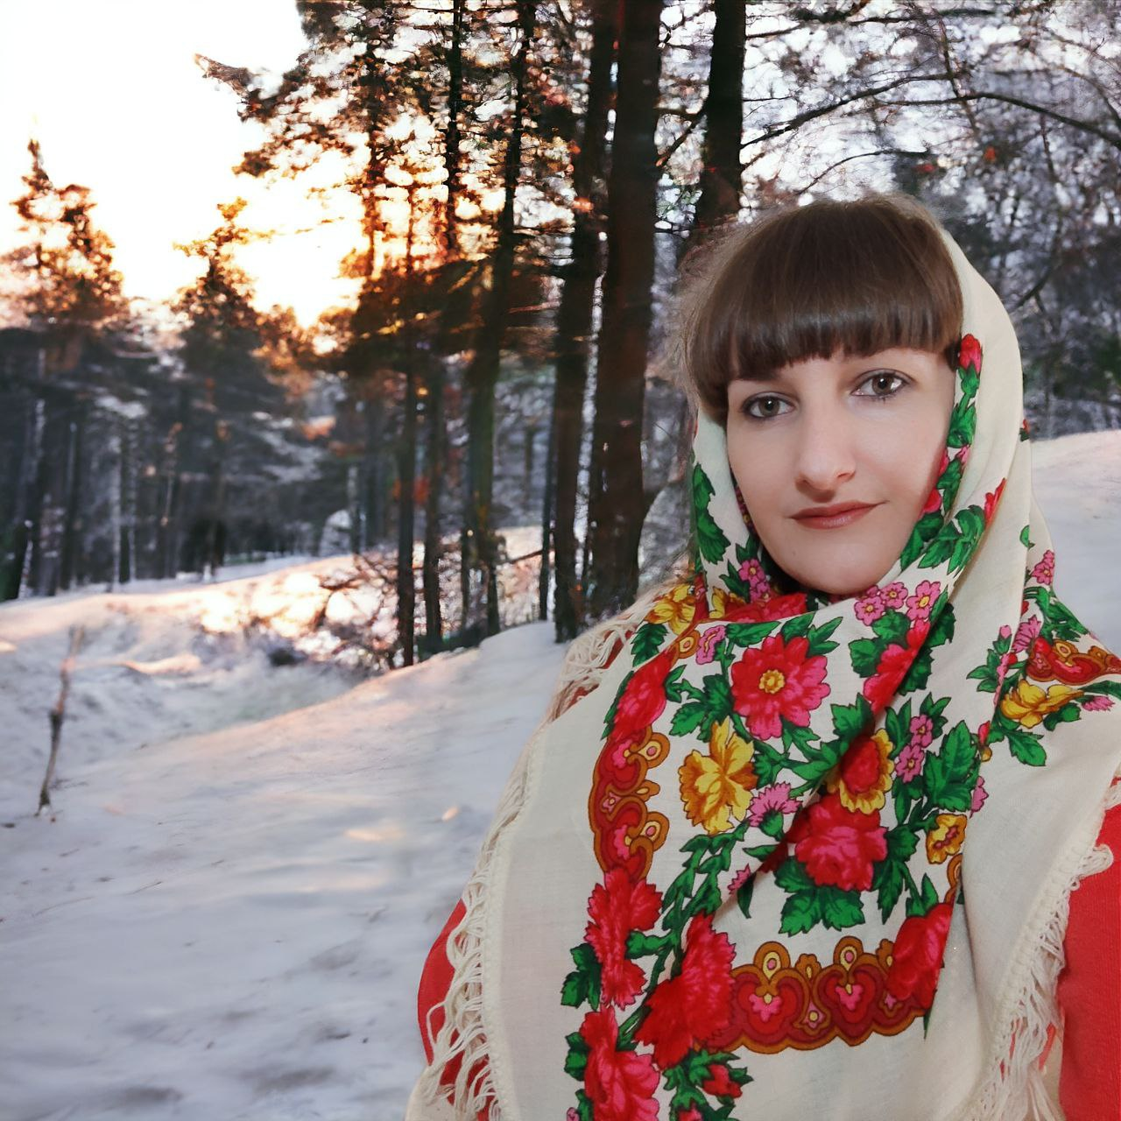
“ Дай мені, мамо, хустку на згадку”
“Хустка у сучасній моді”

Slide 18
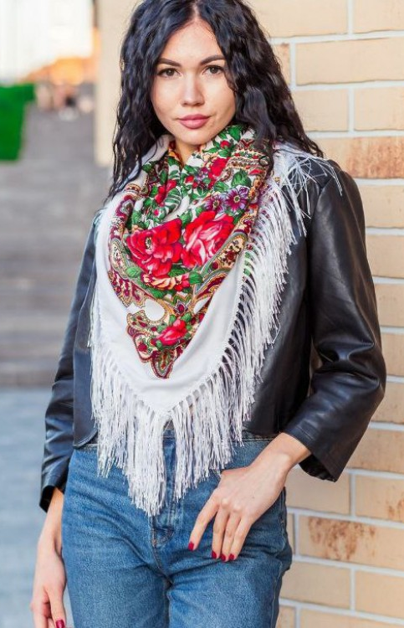
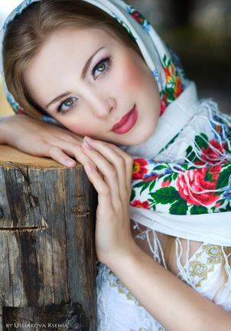
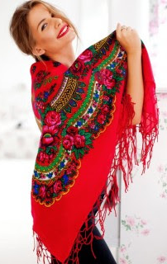
Хустку як головний елемент використовують у своїх колекціях сучасні дизайнери одягу.
“ Дай мені, мамо, хустку на згадку”
“Хустка у сучасній моді”

